Slide 1
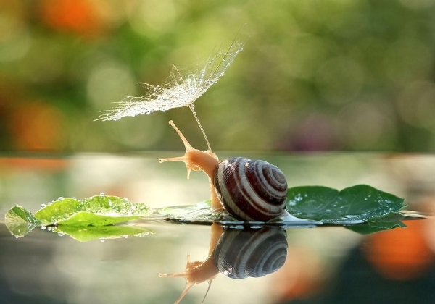
Chào mừng các thầy cô giáo về dự giờ lớp 2

Slide 2
Chúng ta hãy cùng nhau kiểm tra bài cũ nhé!

Slide 3
Đề bài:
Anh hơn em 5 tuổi. Anh 15 tuổi. Hỏi em bao nhiêu tuổi ?

Slide 4
BÀI GIẢI:
Em có số tuổi là:
15 -5 = 10 (tuổi)
Đáp số:10 tuổi
Chúng ta hãy cùng nhau kiểm tra bài cũ nhé!

Slide 5
Toán
Ki-lô-gam

Slide 6
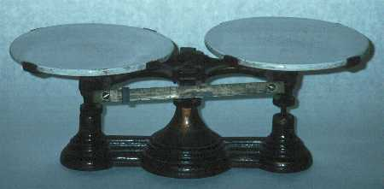
Toán
Ki-lô-gam
Cái cân đĩa

Slide 7
Toán
Ki-lô-gam
1kg
Cái cân đĩa
Quả cân nặng 1ki-lô-gam

Slide 8
Toán
Ki-lô-gam
1kg
Cái cân đĩa
Quả cân nặng 1ki-lô-gam
Ki-lô-gam viết tắt là kg

Slide 9
Bánh
Kẹo

Slide 10
Nhẹ hơn
Nặng hơn
Bánh
Kẹo

Slide 11
Nhẹ hơn
Nặng hơn
Bánh
Kẹo
Kẹo nặng hơn bánh
Bánh nhẹ hơn kẹo

Slide 12
1kg
Kẹo

Slide 13
Bằng nhau
1kg
Kẹo

Slide 14
Bằng nhau
1kg
Kẹo
Kẹo = 1kg

Slide 15
Bài 1:

Slide 16
Đọc, viết (theo mẫu) :
2kg
1kg
5kg
2kg
Đọc
Hai ki-lô-gam
…
…
Viết
2kg
…
3kg

Slide 17
Đọc, viết (theo mẫu) :
2kg
1kg
5kg
2kg
Đọc
Hai ki-lô-gam
Hai ki-lô-gam
Ba ki-lô-gam
Viết
2kg
5kg
3kg

Slide 18
Bài 2:

Slide 19
Bài 2: Tính (theo mẫu) :
1kg + 2kg = 3kg
6kg + 20kg =
47kg + 12kg =
10kg – 5kg =
24kg – 13kg=
35kg – 25kg=

Slide 20
BÀI 2:Tính (theo mẫu) :
1kg + 2kg = 3kg
6kg + 20kg = 26kg
47kg + 12kg = 59kg
10kg – 5kg = 5kg
24kg – 13kg = 11kg
35kg – 25kg = 10kg

Slide 21
Bài 3: Bao gạo to nặng 25kg, bao gạo bé nặng 10kg. Hỏi cả hai bao gạo nặng bao nhiêu ki-lô-gam ?

Slide 22
Bài 3:
Bài giải:
Cả hai bao gạo nặng là:
25 +10 = 35 (kg)
Đáp số: 35 kg

Slide 23
Chúc các em thành công
Bài học kết thúc

